Slide 1
Chemická rovnováha

Slide 2
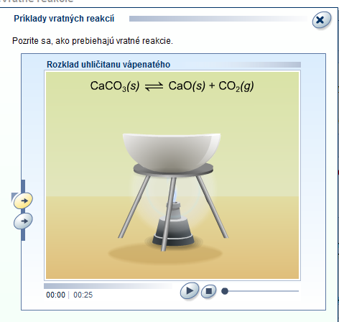
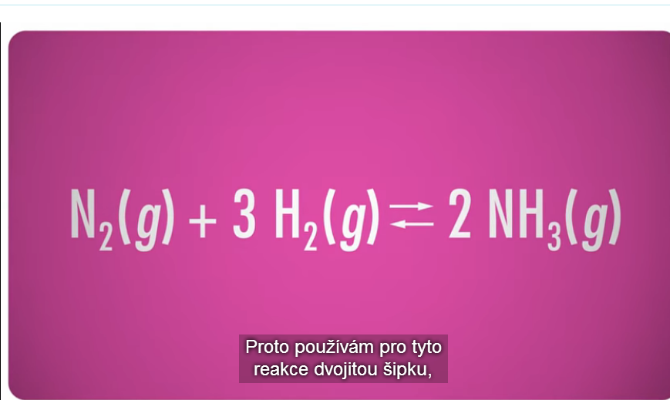
Vratná reakcia prebieha oboma smermi = obojsmerná, príklady:

Slide 3
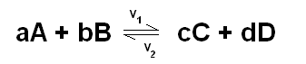
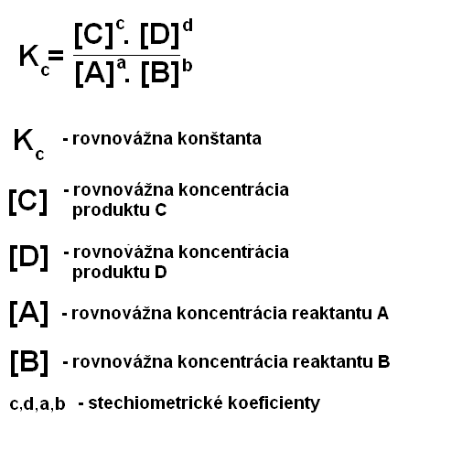
Rovnovážna konštanta

Slide 4
Guldberg – Waageho zákon chemickej rovnováhy:
Znenie: podiel súčinu číselných hodnôt rovnovážnych koncentrácií produktov umocnených príslušnými stechiometrickými koeficientami a súčinu číselných hodnôt rovnovážnych koncentrácií reaktantov umocnených príslušnými stechiometrickými koeficientmi je konštantný a vyjadruje rovnovážnu koncentráciu chemickej reakcie.

Slide 5
vonkajšími zásahmi sa naruší pôvodná rovnováha a dochádza k vytvoreniu novej rovnováhy.
Ide o princíp pohyblivej rovnováhy.
Le Chatelier – Braunov princíp akcie a reakcie
porušením chemickej rovnováhy vonkajším vplyvom (akcia) je vyvolaný dej (reakcia), ktorý vedie k zrušeniu účinku tohto vplyvu.

Slide 6
Faktory vplývajúce na chemickú rovnováhu
Zmena koncentrácie
Zmena teploty
Zmena tlaku

Slide 7
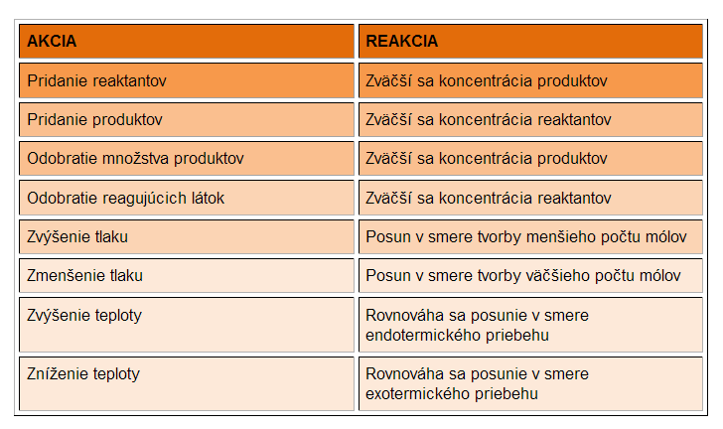

Slide 8
Zmena koncentrácie
Pridanie reaktantov – rovnováha sa posúva v smere tvorby produktov
Odobranie reaktantov – rovnováha chemickej reakcie sa posúva v smere reaktantov
Pridanie produktov – rovnováha danej chemickej reakcie sa posunie v smere reaktantov
Odobranie produktov – rovnováha sa posunie v smere produktov

Slide 9
Zmena teploty
Ak zvýšime teplotu, podporíme reakciu v smere endotermickej chemickej reakcie - rovnováha sa posunie v smere reakcie, pri ktorej sa teplo spotrebúva.
Ak znížime teplotu podporíme exotermickú chemickú reakciu - rovnováha chemickej reakcie sa posunie v smere reakcie, pri ktorej sa teplo uvoľňuje.
Príklad:
Reakcia oxidu siričitého s kyslíkom za vzniku oxidu sírového:
2SO₂ + O₂ ↔ 2 SO₃ Q_{r} = - 196,7 kJ (teplo sa uvoľňuje)
reakcia prebieha za uvoľňovania tepla,
keď zvýšime teplotu, rovnováha chemickej reakcie sa posúva v smere rozkladu oxidu sírového ←
keď teplotu znížime, rovnováha chemickej reakcie sa posunie v smere vzniku oxidu sírového →

Slide 10
Zmena tlaku
Tlak vplýva na priebeh chemickej reakcie len v prípade, že táto chemická reakcia prebieha v plynnej fáze a len vtedy ak sa mení látkové množstvo plynných látok.
Zvýšenie tlaku – rovnováha sa posunie v smere tvorby menšieho počtu mólov
Zníženie tlaku –rovnováha chemickej reakcie sa posunie v smere tvorby väčšieho počtu mólov plynnej látky
Príklad: Určte ako vplýva zvýšenie tlaku na chemickú rovnováhu nasledovnej chemickej reakcie:
CO + H₂O ↔ CO₂ + H₂
Riešenie:
Keďže v priebehu chemickej reakcie sa látkové množstvo plynných zložiek nemení, tlak nevplýva na chemickú rovnováhu.
Príklad: Určte ako vplýva zmena tlaku na chemickú rovnováhu nasledovnej chemickej reakcie: N₂ + 3H₂ ↔ 2 NH₃
Riešenie:
pri zvýšení tlaku sa rovnováha posúva v smere vzniku amoniaku →
znižovanie tlaku vplýva na rozklad amoniaku ←

Slide 11
Vplyv katalyzátora
Katalyzátor neovplyvňuje chemickú rovnováhu

Slide 12
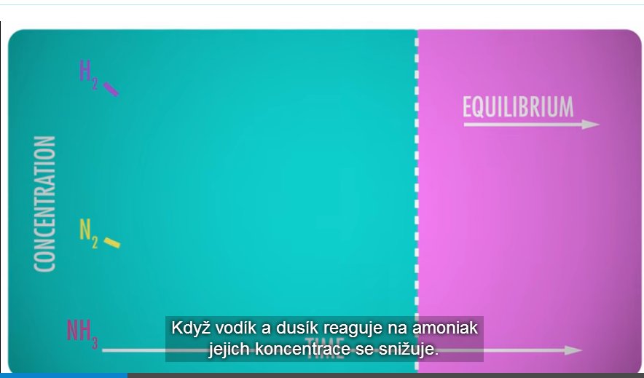
Koncentrácie reaktantov sa znižujú

Slide 13
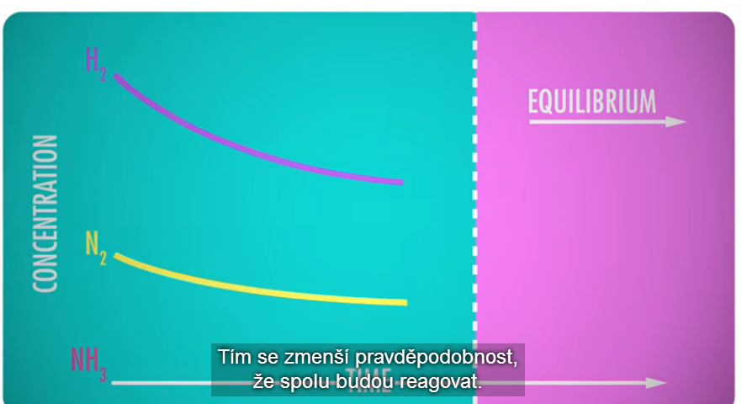
Rýchlosť priamej reakcie sa spomalí

Slide 14
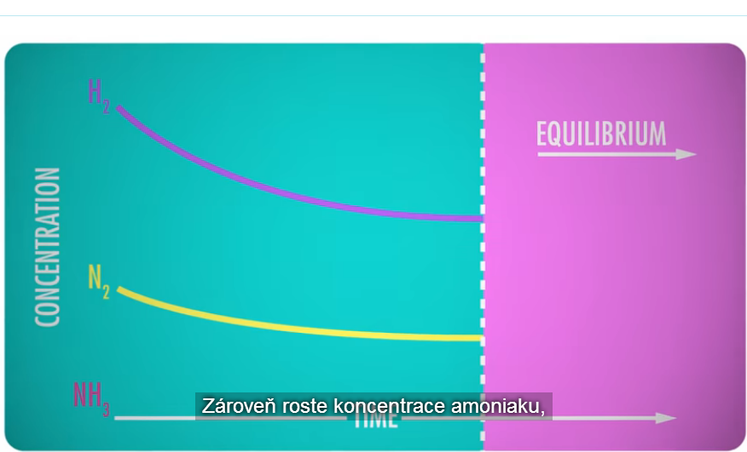
Zároveň narastá koncentrácia amoniaku

Slide 15

Narastaním množstva amoniaku sa zvýši rýchlosť spätnej reakcie

Slide 16

V stave rovnováhy je rýchlosť priamej aj spätnej reakcie rovnaká

Slide 17
Reakcia prebieha obidvoma smermi

Slide 18
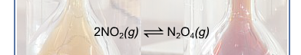
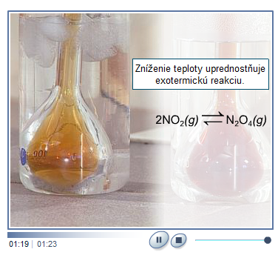
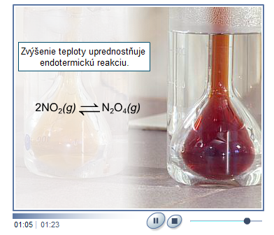
Ako vplýva teplota na rovnováhu?
Vznik diméru - EXOTERMICKÁ R. ∆H= -58 kJ.mol-1
Planéta

Slide 19
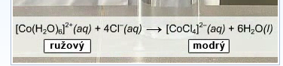
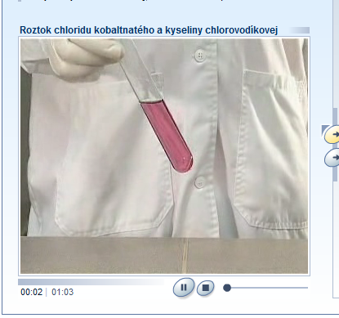
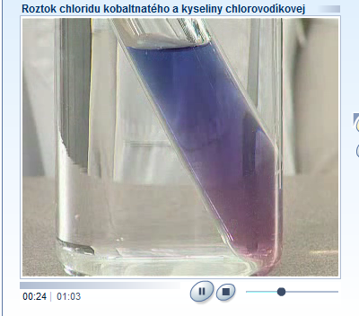
Vložením do ľadovej vody posun rovnováhy doľava
planéta
Vložením do horúcej vody posun rovnováhy doprava

Slide 20
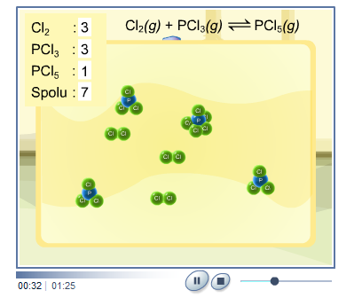
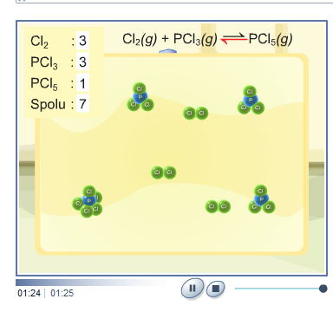
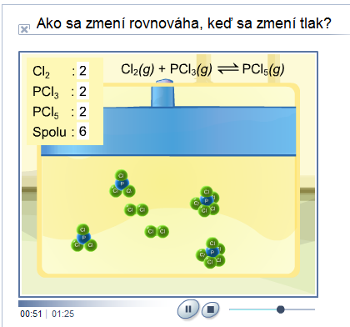
Ako vplýva zmena tlaku na rovnováhu?
Znížením tlaku sa posunie
rovnováha doľava
Planéta vedomostí
Zvýšením tlaku sa posunie
rovnováha doprava

